Slide 1





















第13回 二足歩行ロボット
だい
かい
にそくほこう

Slide 2
目次
もくじ
本日のミッション！
ロボットを組み立てよう！
プログラミングの準備
ロボットを動かそう！
ほんじつ
く
た
じゅんび
うご

Slide 3
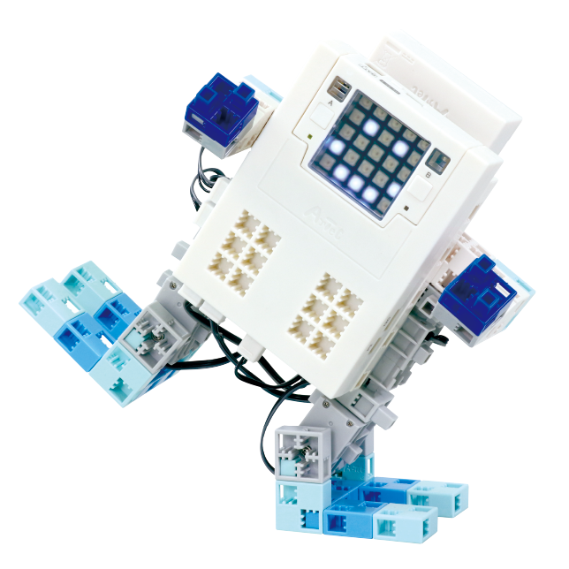
本日のミッション！
ほんじつ
かだい
課題をクリアしよう！

Slide 4
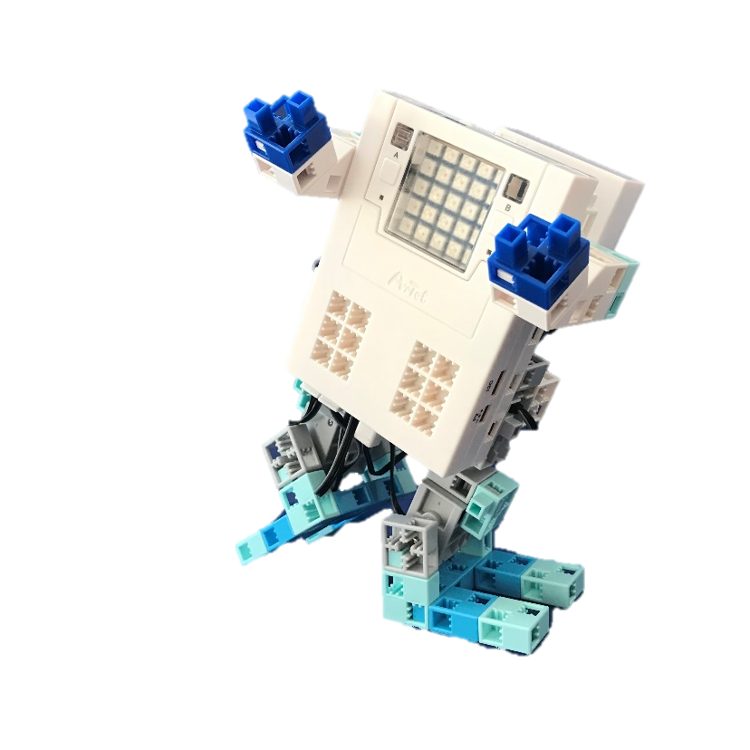
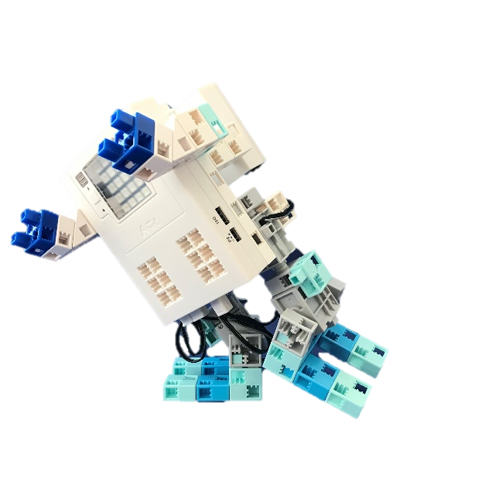
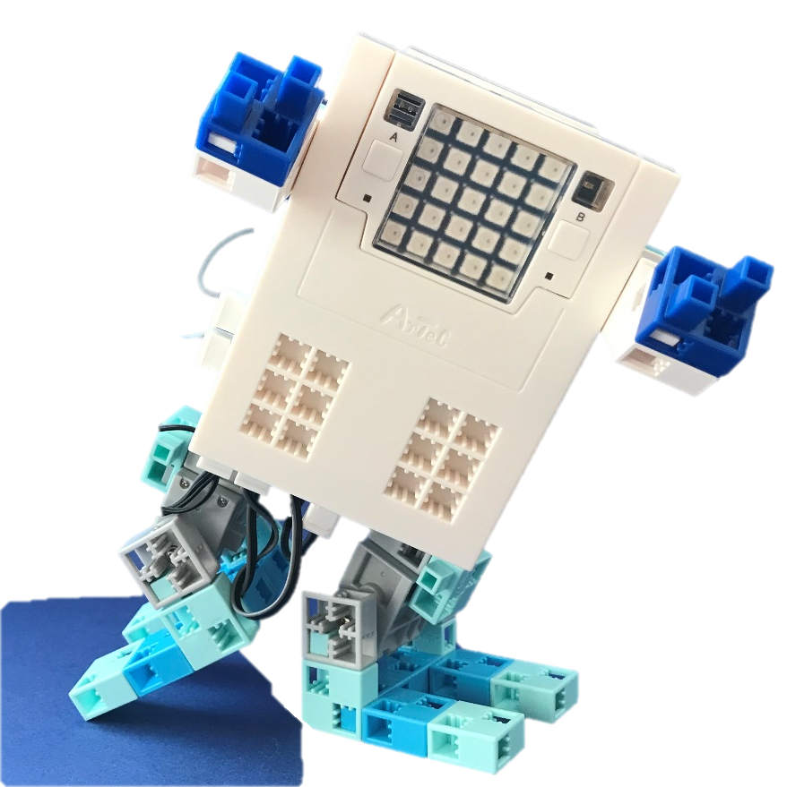
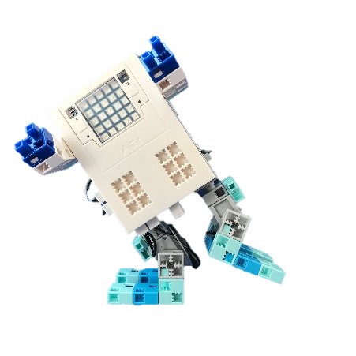

ミッション：二足歩行ロボットを作ろう
にそくほこう
つく
人間のように歩くロボットを作ろう！
にんげん
ある
つく
せいぎょ
うご
サーボモータを4つ制御して動かすよ！

Slide 5
ロボットを組み立てよう！
く
た
く
あ
つく
パーツを組み合わせてロボットを作ろう！

Slide 6
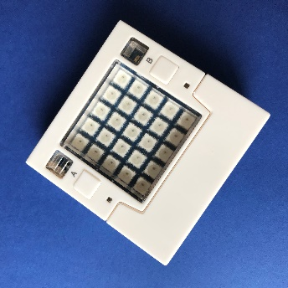
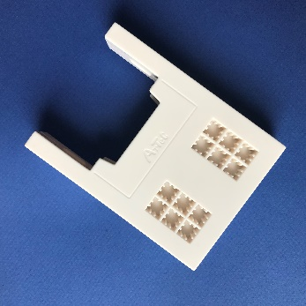
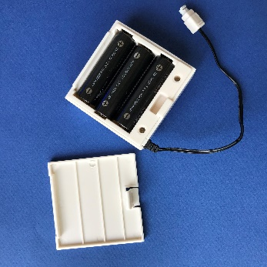
準備するパーツ
じゅんび
パーツの名前
必要な数
なまえ
ひつよう
かず
メインユニット
1
拡張ユニット
1
かくちょう
電池ボックス
1
でんち
※電池を入れてください。
でんち
い

Slide 7
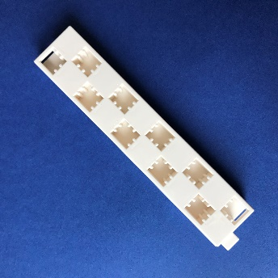
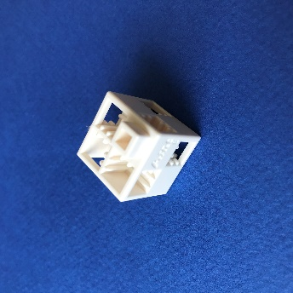
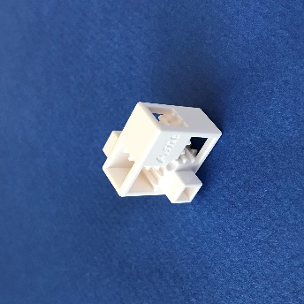
準備するパーツ
じゅんび
パーツの名前
必要な数
なまえ
ひつよう
かず
ステー
2
ブロック
基本四角：白
10
きほんしかく
しろ
ブロック
ハーフA：白
2
しろ

Slide 8
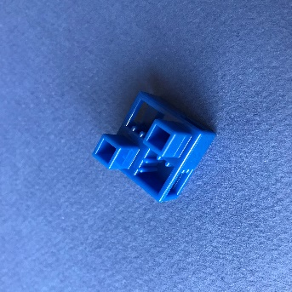
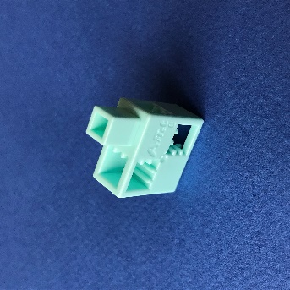
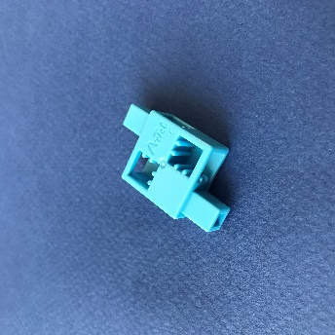
準備するパーツ
じゅんび
パーツの名前
必要な数
なまえ
ひつよう
かず
ブロック
ハーフB：青
2
あお
ブロック
ハーフC：薄水
13
うすみず
ブロック
ハーフD：水
8
みず

Slide 9
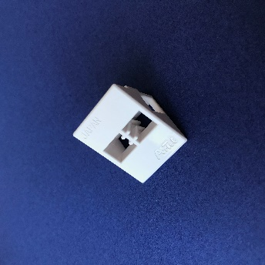
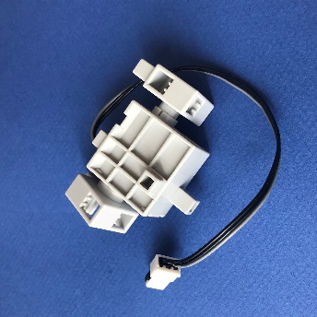
準備するパーツ
じゅんび
パーツの名前
必要な数
なまえ
ひつよう
かず
ブロック
三角：白
2
さんかく
しろ
サーボモーター
4

Slide 10
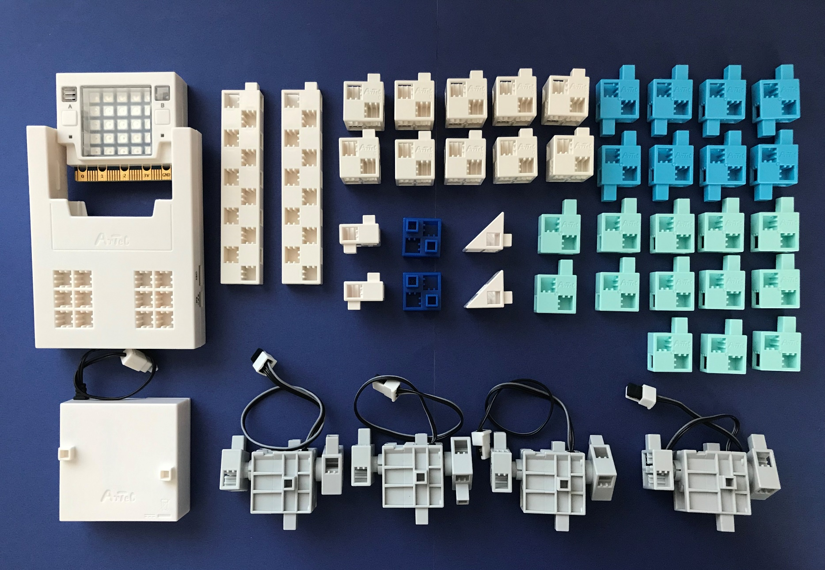
準備するパーツ
じゅんび

Slide 11
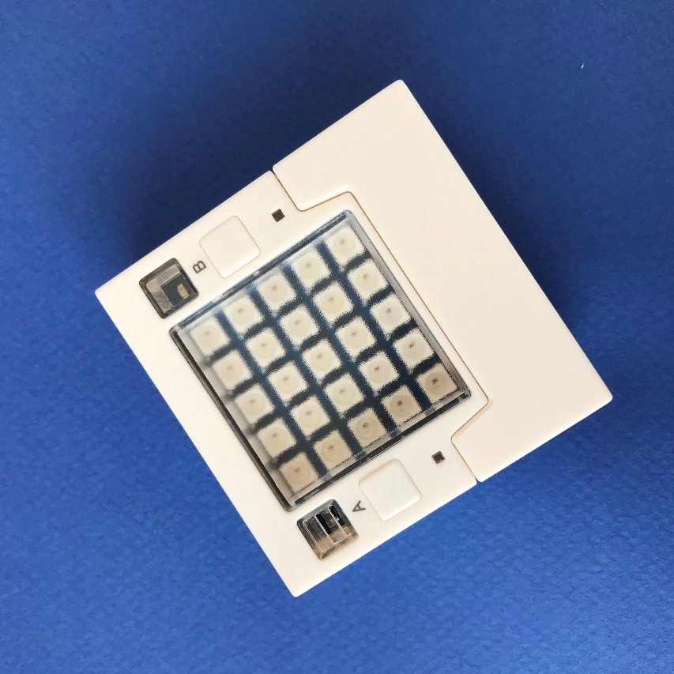
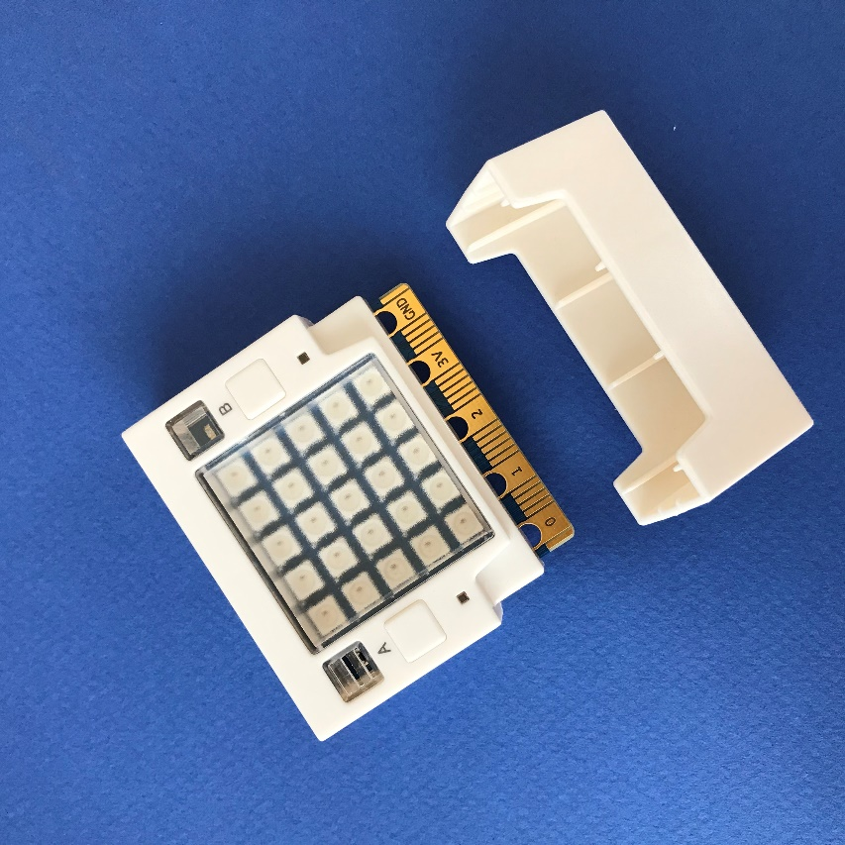
組み立て方 ① 胴体の組み立て
く
た
かた
どうたい
く
た
メインユニットの保護キャップを外します。
ほご
はず

Slide 12
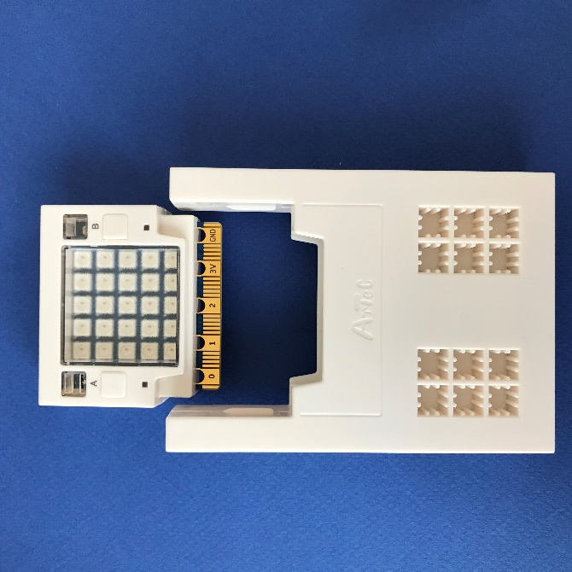
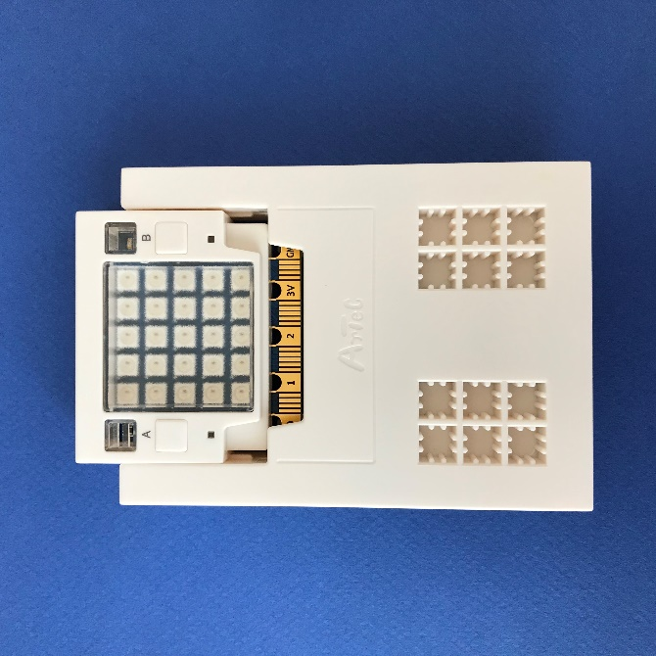
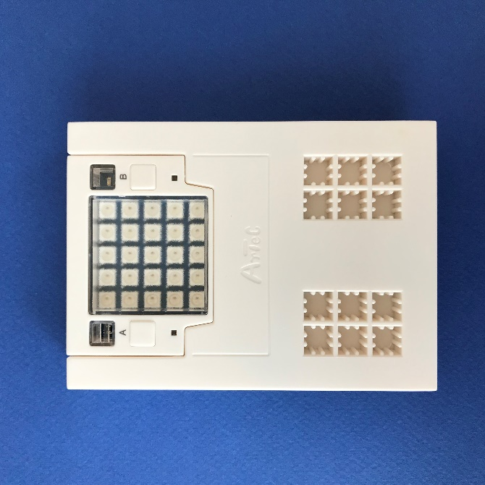

組み立て方 ① 胴体の組み立て
く
た
かた
どうたい
く
た
拡張ユニットに挿し込みます。
かくちょう
さ
こ
挿し込むときは少し強い力が必要だよ。
端子を傷つけないように注意しよう！
さ
こ
すこ
つよ
ちから
ひつよう
たんし
きず
ちゅうい

Slide 13
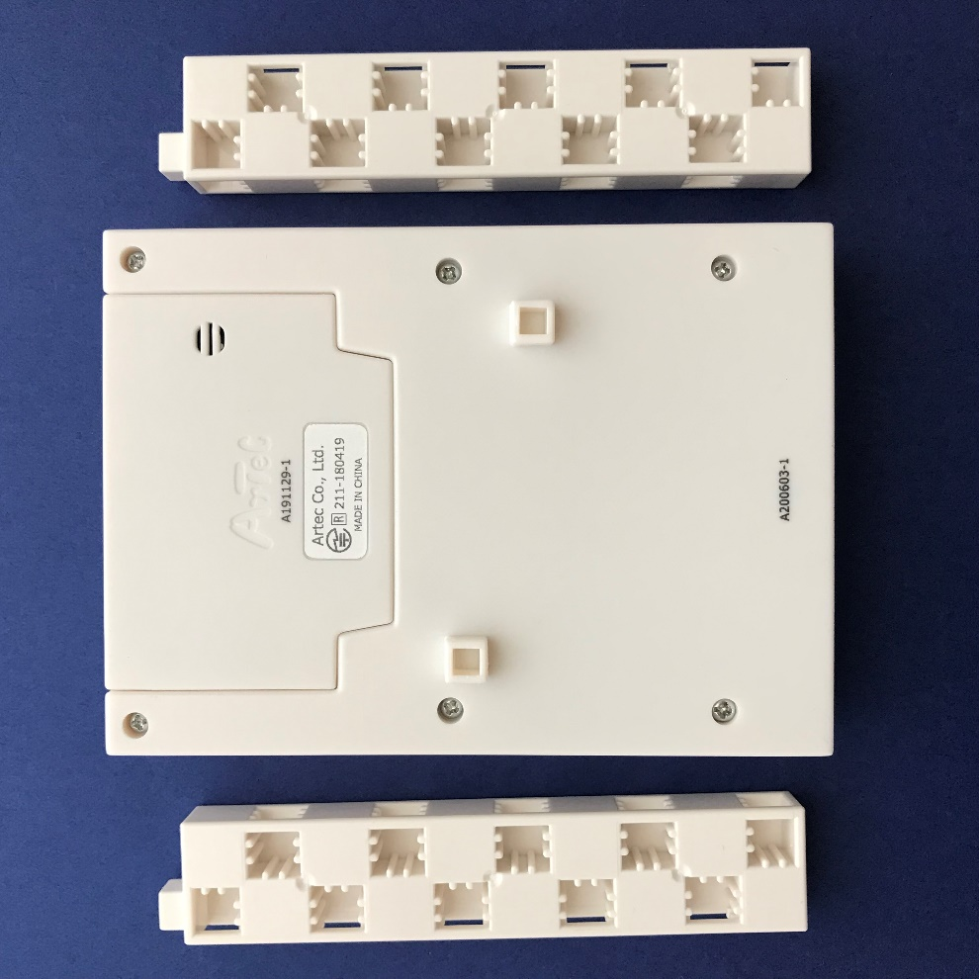
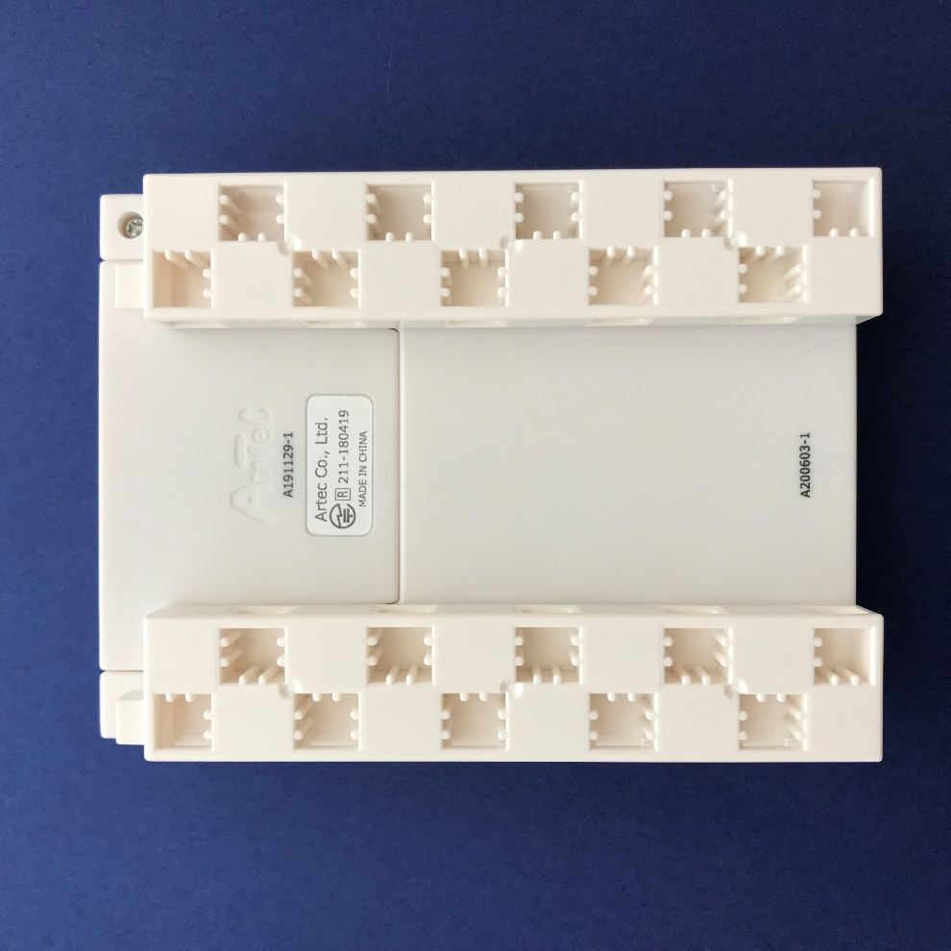
組み立て方 ① 胴体の組み立て
く
た
かた
どうたい
く
た
拡張ユニットを裏返して、ステーを挿し込みます。
かくちょう
うらがえ
さ
こ
突起の向きに注意しよう！
とっき
む
ちゅうい

Slide 14
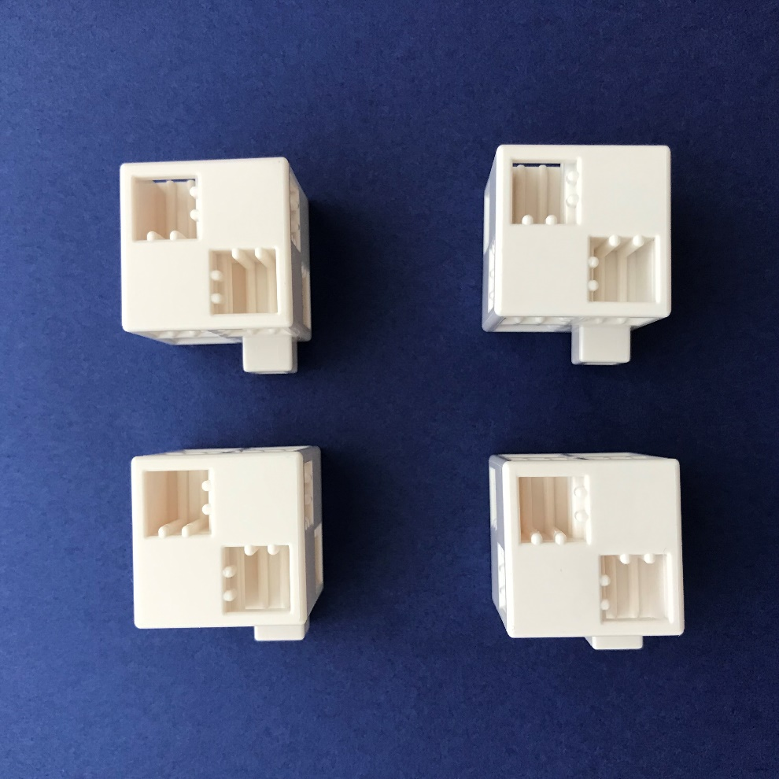
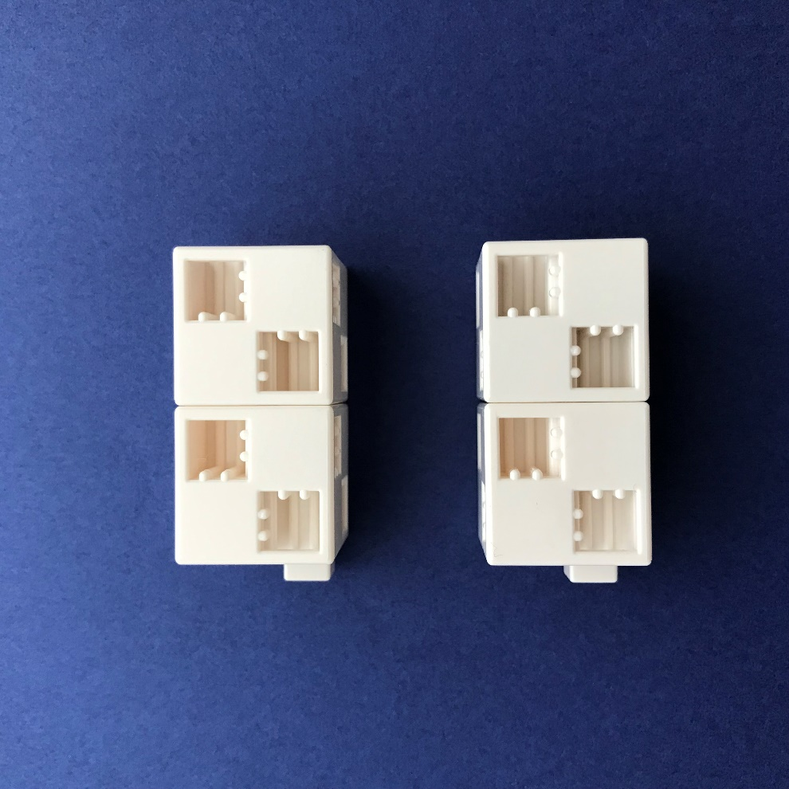
組み立て方 ① 胴体の組み立て
く
た
かた
どうたい
く
た
基本四角：白のブロックを組み合わせて2つのパーツを作ります。
きほんしかく
しろ
く
あ
つく

Slide 15
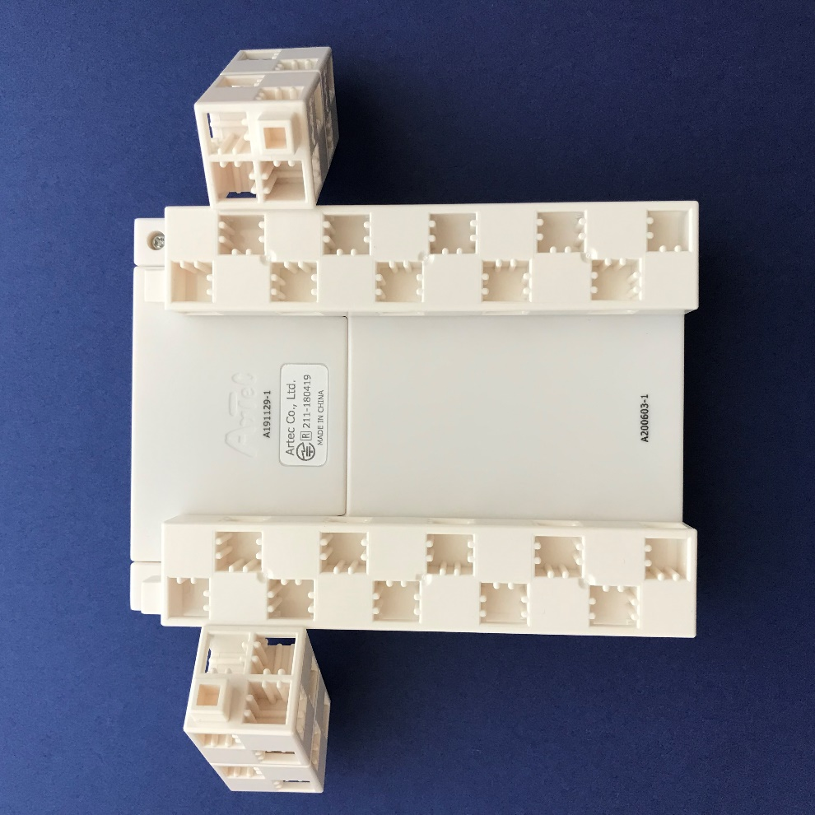
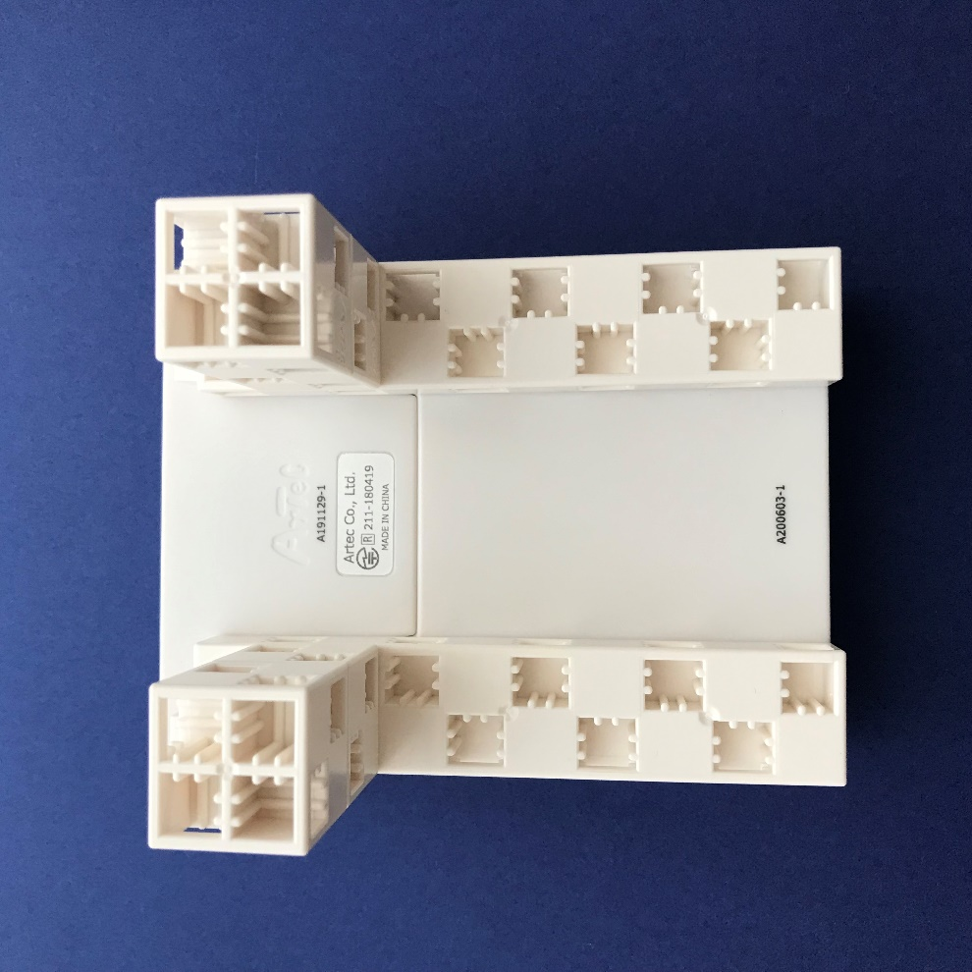
組み立て方 ① 胴体の組み立て
く
た
かた
どうたい
く
た
2つのパーツをステーに挿し込みます。
さ
こ

Slide 16
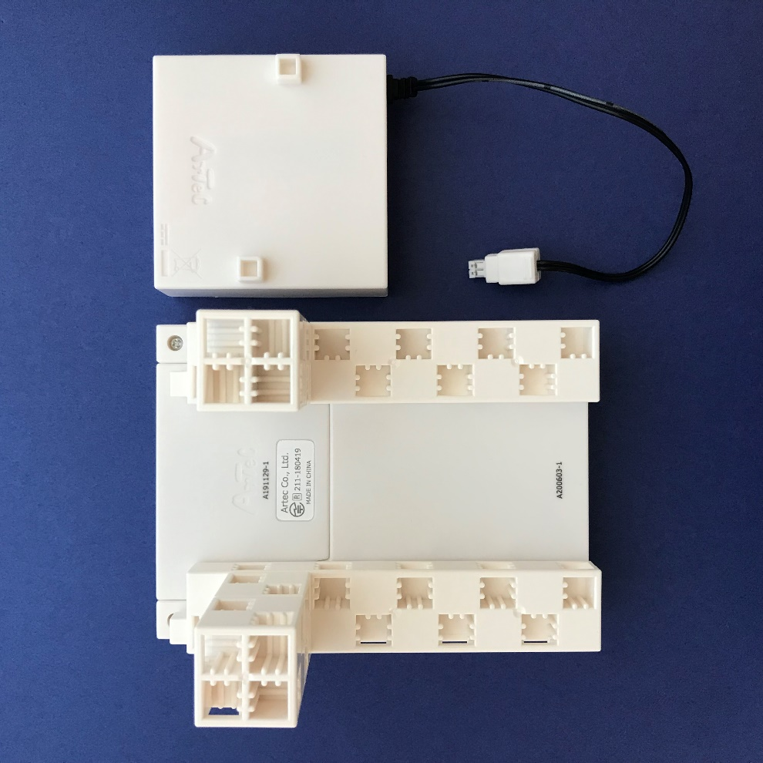
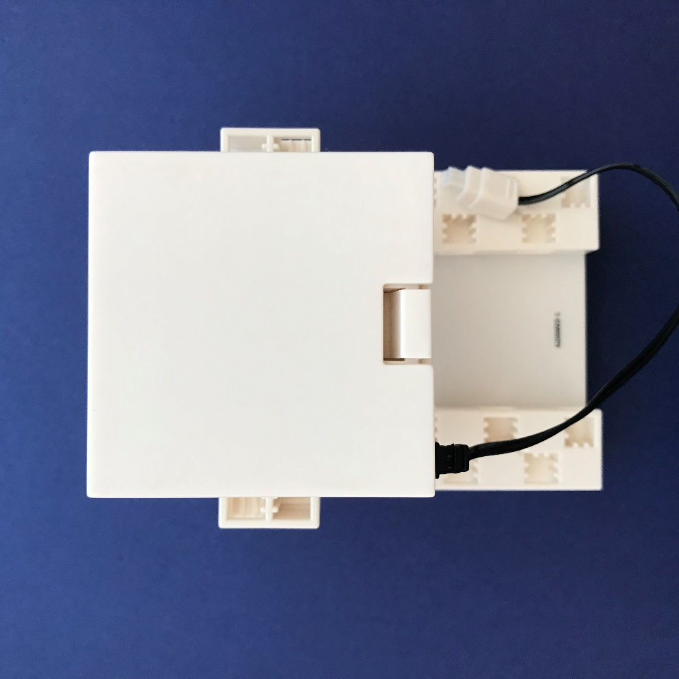
組み立て方 ① 胴体の組み立て
く
た
かた
どうたい
く
た
電池ボックスを取り付けます。
でんち
と
つ

Slide 17
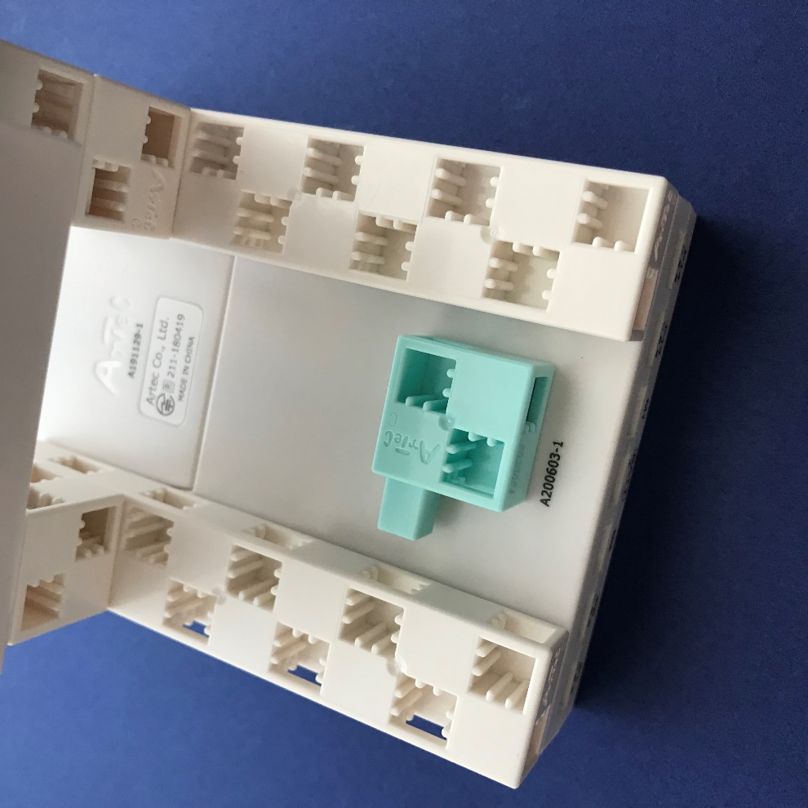
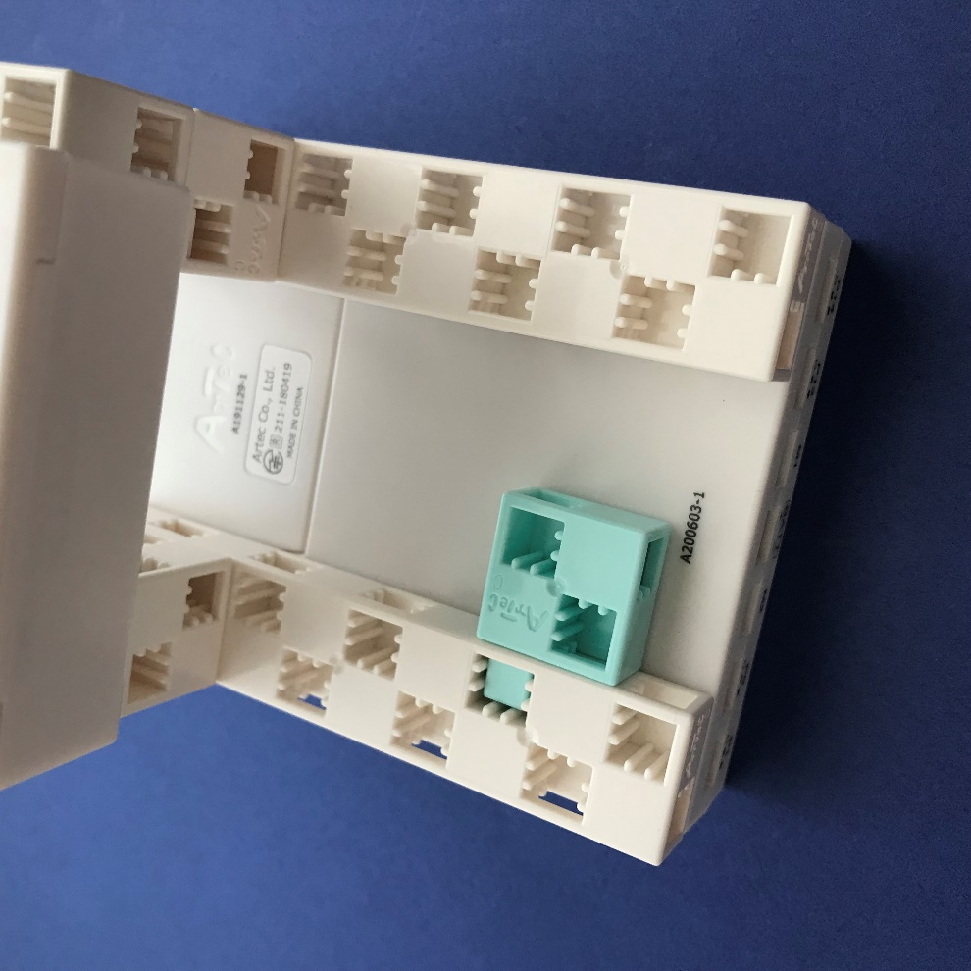
組み立て方 ① 胴体の組み立て
く
た
かた
どうたい
く
た
ハーフC：薄水のブロックをステーに挿し込みます。
うすみず
さ
こ

Slide 18
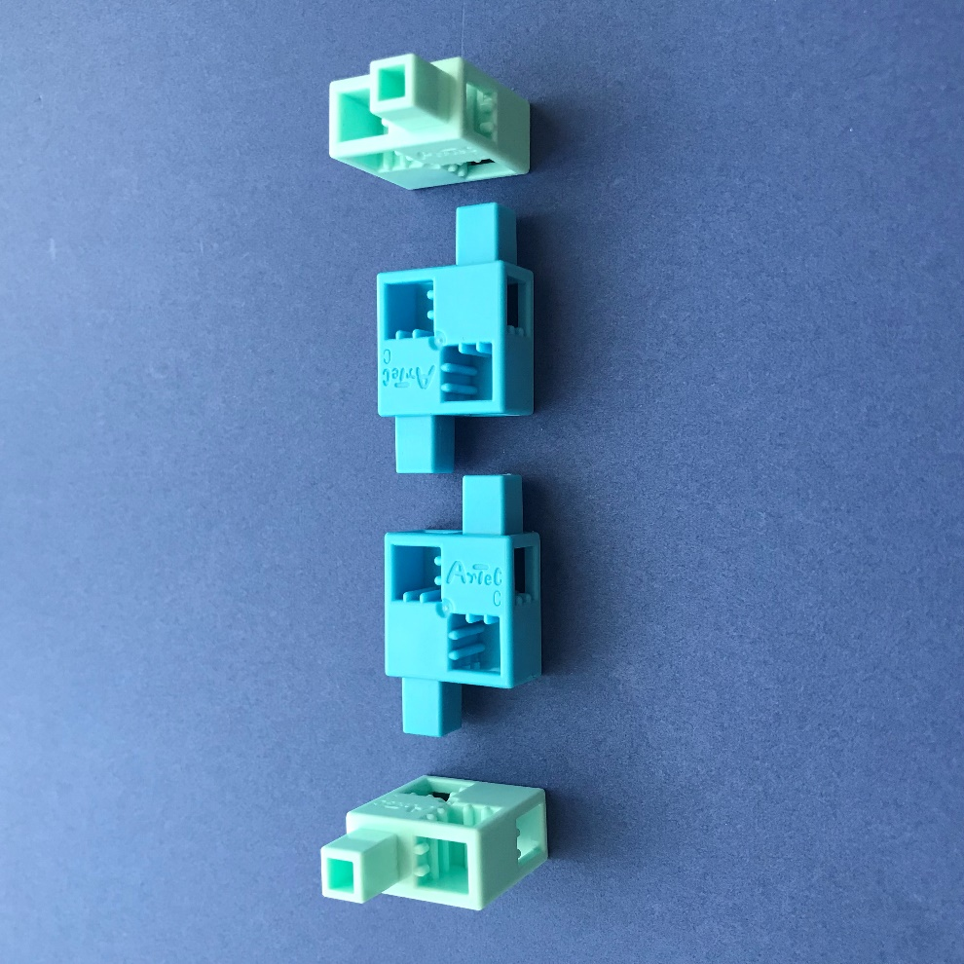
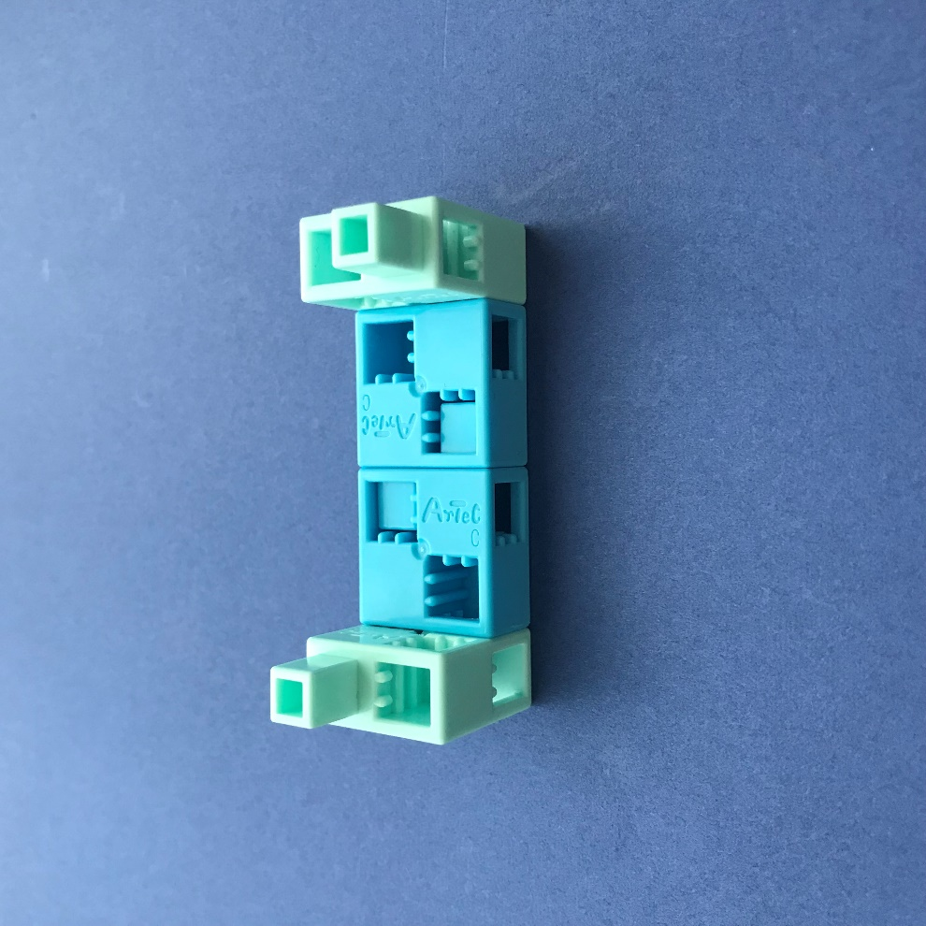
組み立て方 ② 足を作る
く
た
かた
あし
つく
ハーフC：薄水、ハーフD：水のブロックを組み合わせます。
うすみず
みず
く
あ
突起の向きに注意しよう！
とっき
む
ちゅうい

Slide 19
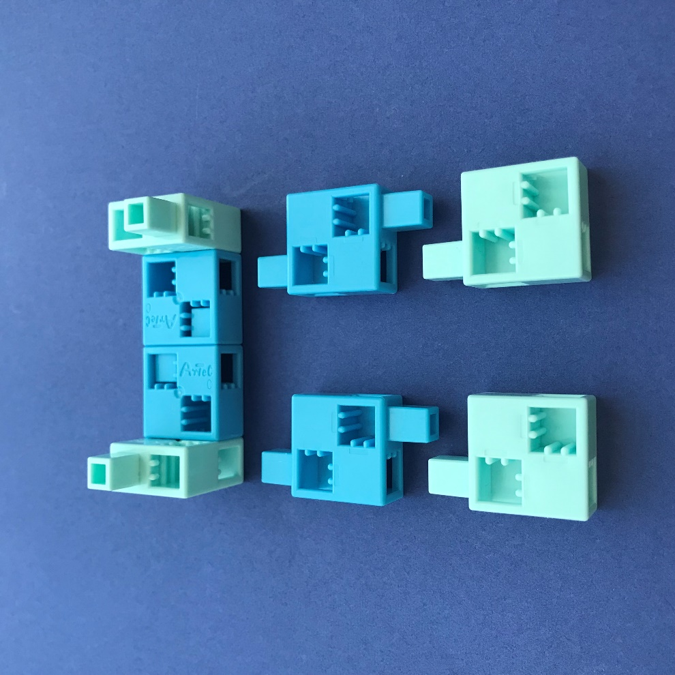
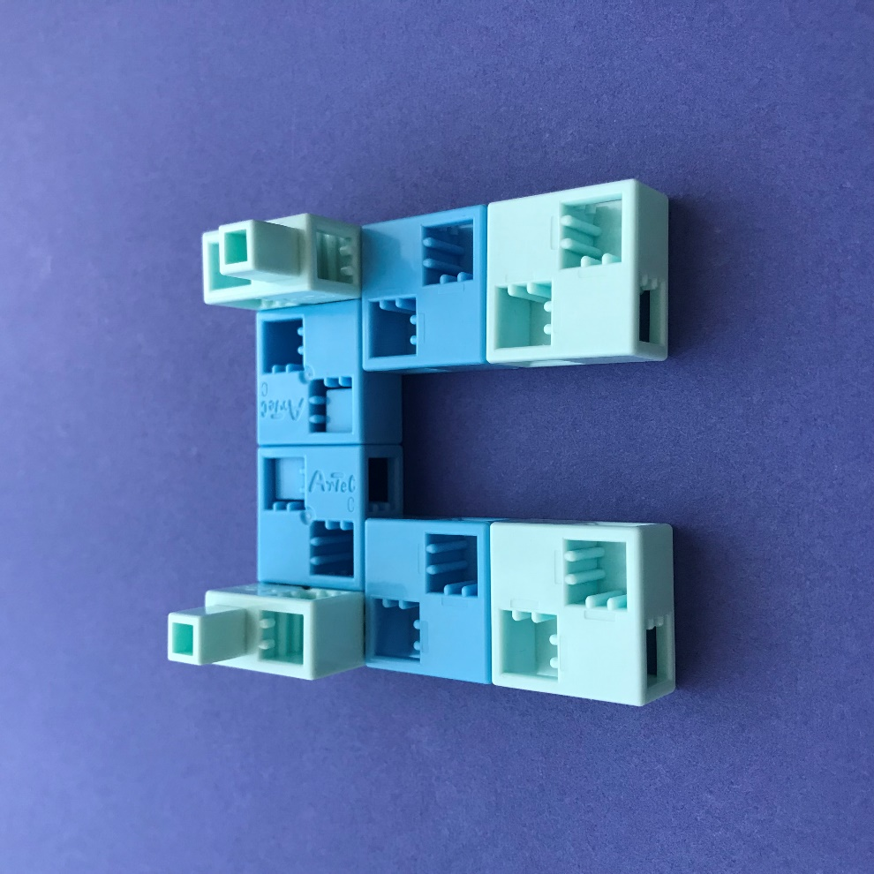
組み立て方 ② 足を作る
く
た
かた
あし
つく
ハーフC：薄水、ハーフD：水のブロックを組み合わせます。
うすみず
みず
く
あ

Slide 20
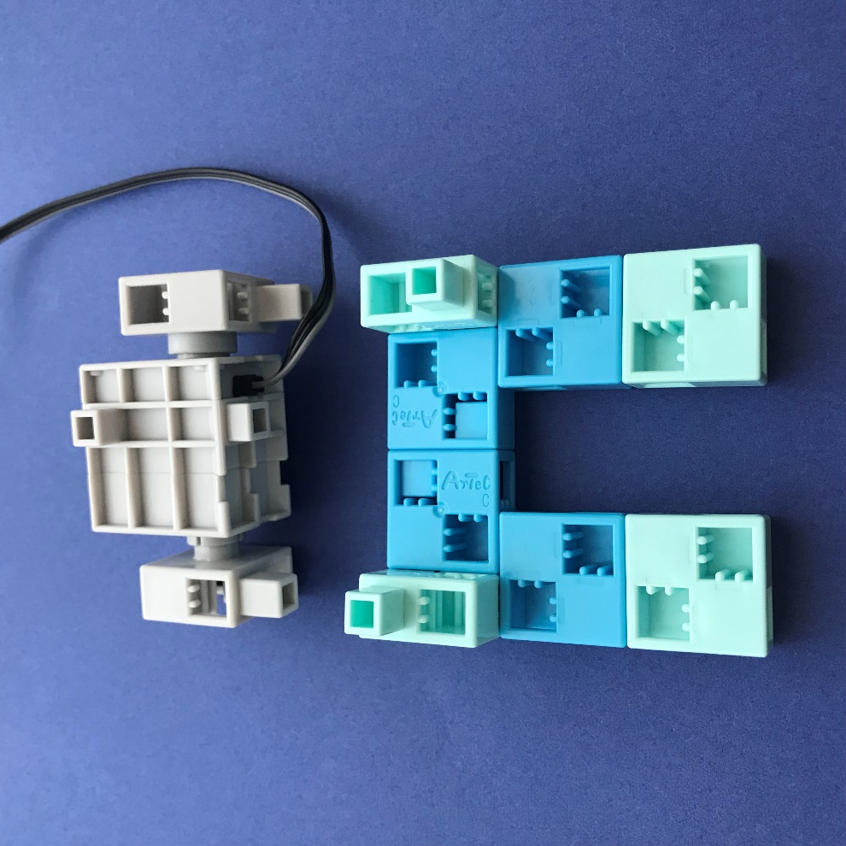
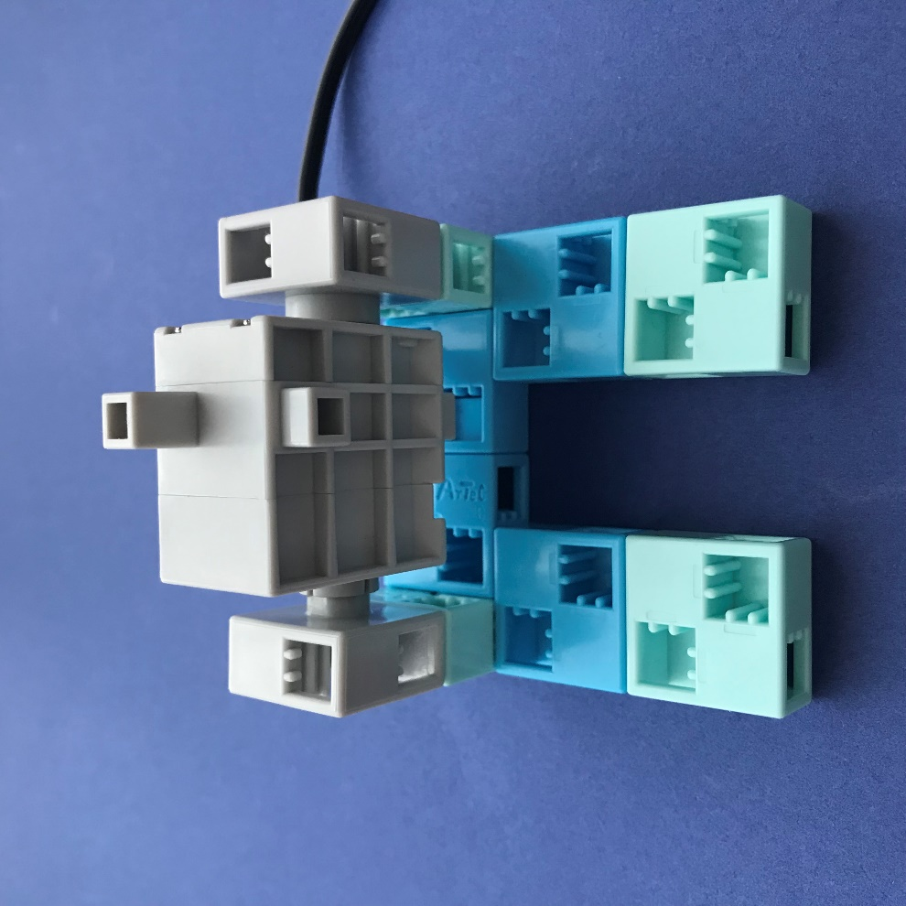
組み立て方 ② 足を作る
く
た
かた
あし
つく
ハーフC：薄水とサーボモーターを組み合わせます。
うすみず
く
あ
コードが下になるように！
した
動力側
（自由に回転しない）
どうりょくがわ
じゆう
かいてん
コードは後ろ側に通しておこう！
うし
がわ
とお

Slide 21
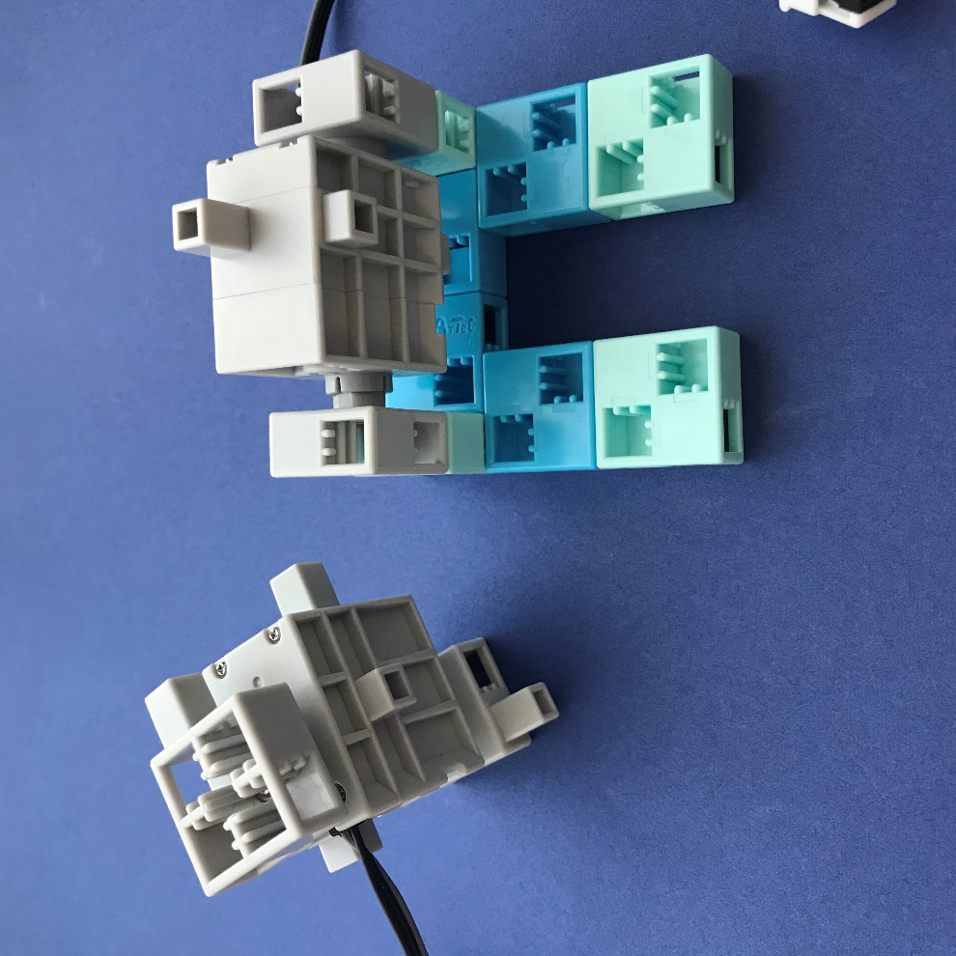
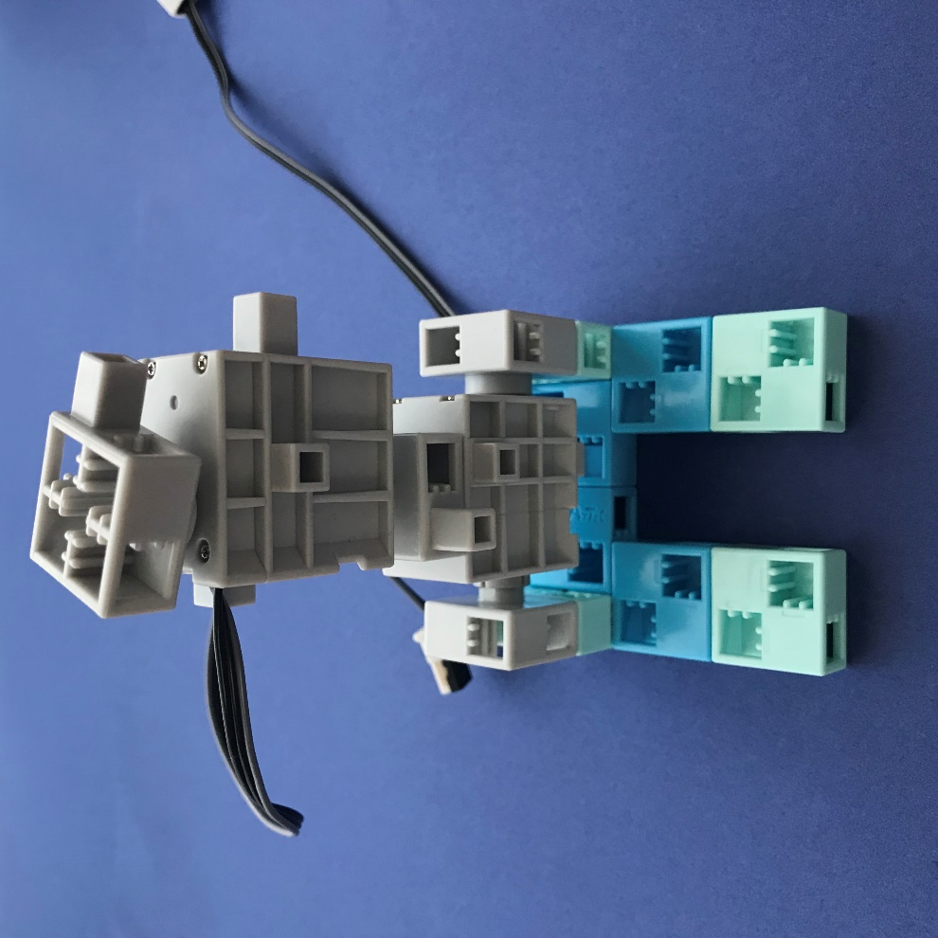

組み立て方 ② 足を作る
く
た
かた
あし
つく
サーボモーターをもうひとつ重ねて組み合わせます。
かさ
く
あ
コードが左になるように！
ひだり
動力側
（自由に回転しない）
どうりょくがわ
じゆう
かいてん
同じパーツをもうひとつ作ってね！
おな
つく

Slide 22
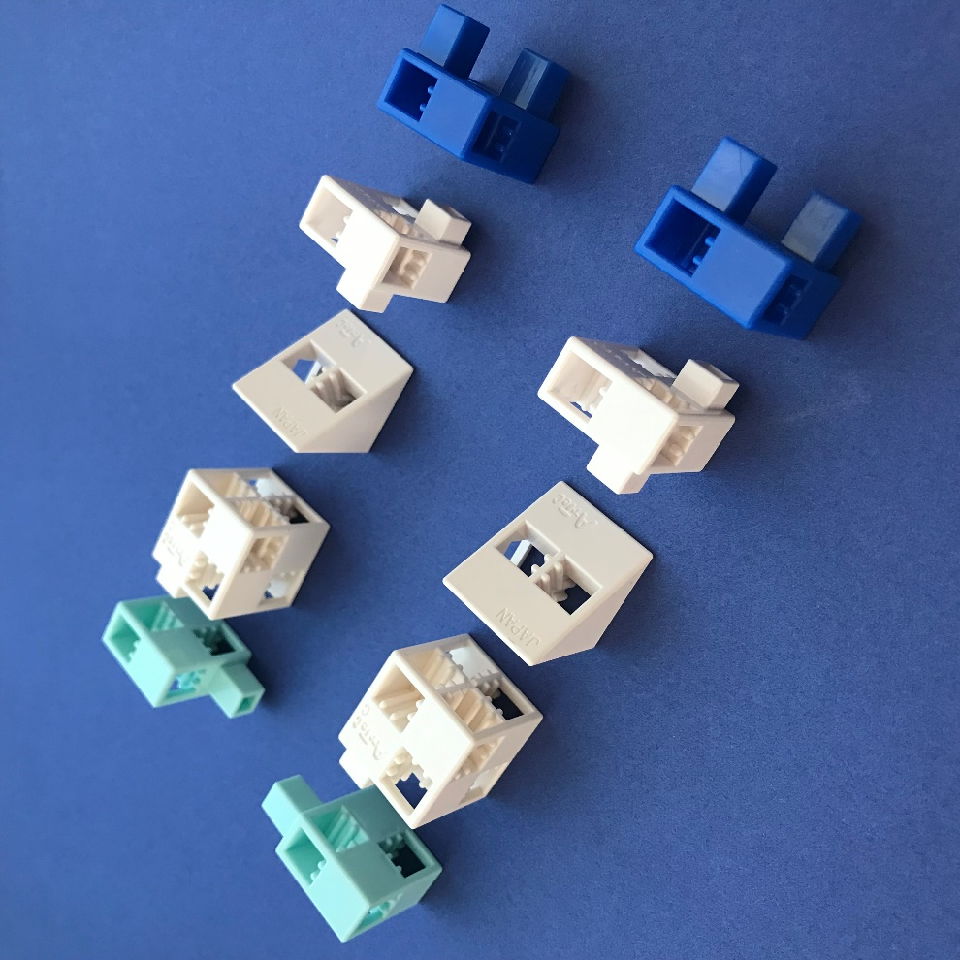
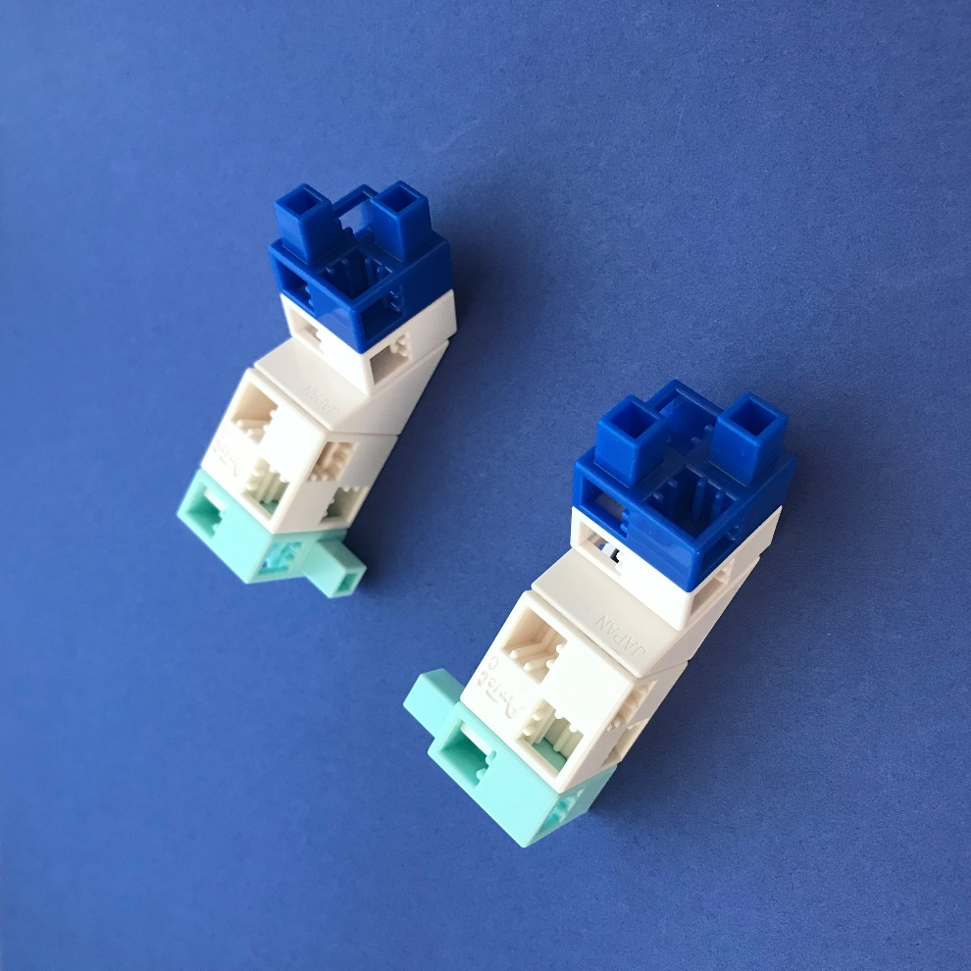
組み立て方 ③ 腕を作る
く
た
かた
うで
つく
ハーフC：薄水、基本四角：白、三角：白、ハーフA：白、ハーフB：青の
ブロックを順に組み合わせます。
うすみず
きほんしかく
しろ
さんかく
しろ
しろ
あお
じゅん
く
あ
突起の向きに注意しよう！
とっき
む
ちゅうい

Slide 23
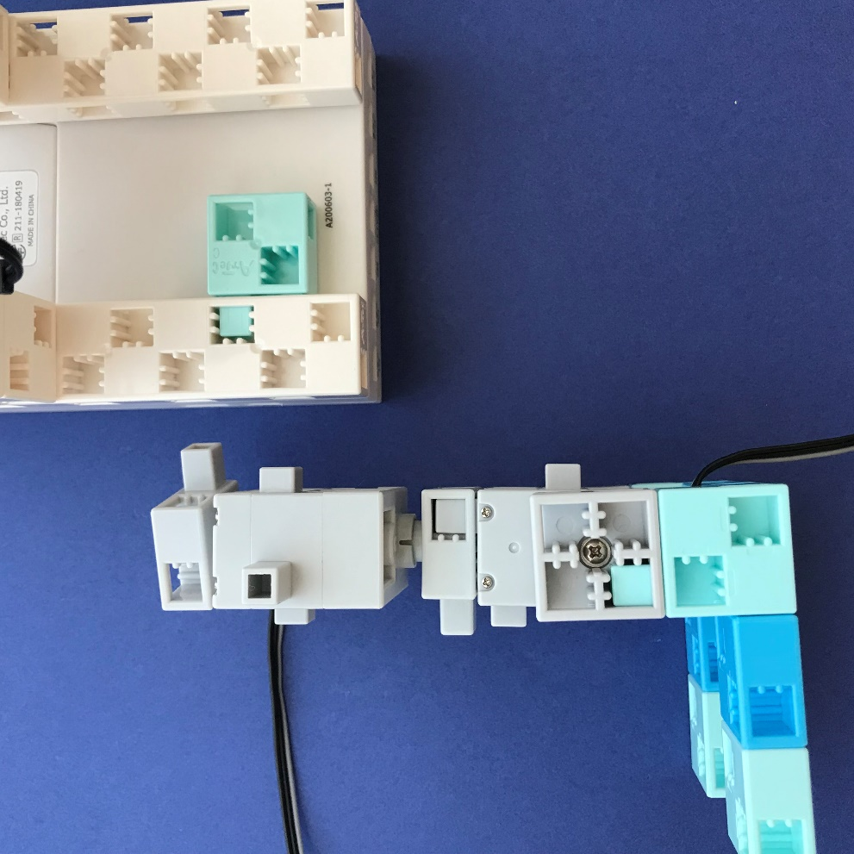
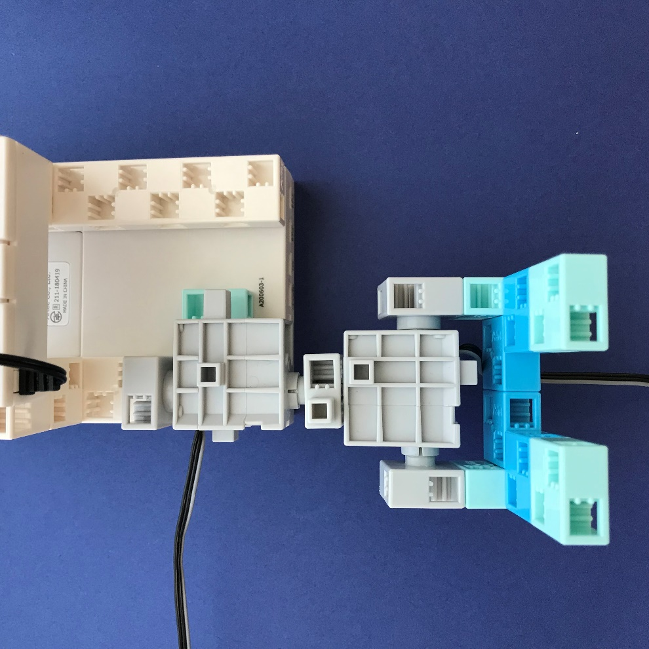
組み立て方 ④ 全体の組み立てと接続
く
た
かた
ぜんたい
く
た
せつぞく
【左足】
ひだりあし
サーボモーターの突起をステーとハーフC：薄水のブロックに挿し込みます。
とっき
うすみず
さ
こ

Slide 24
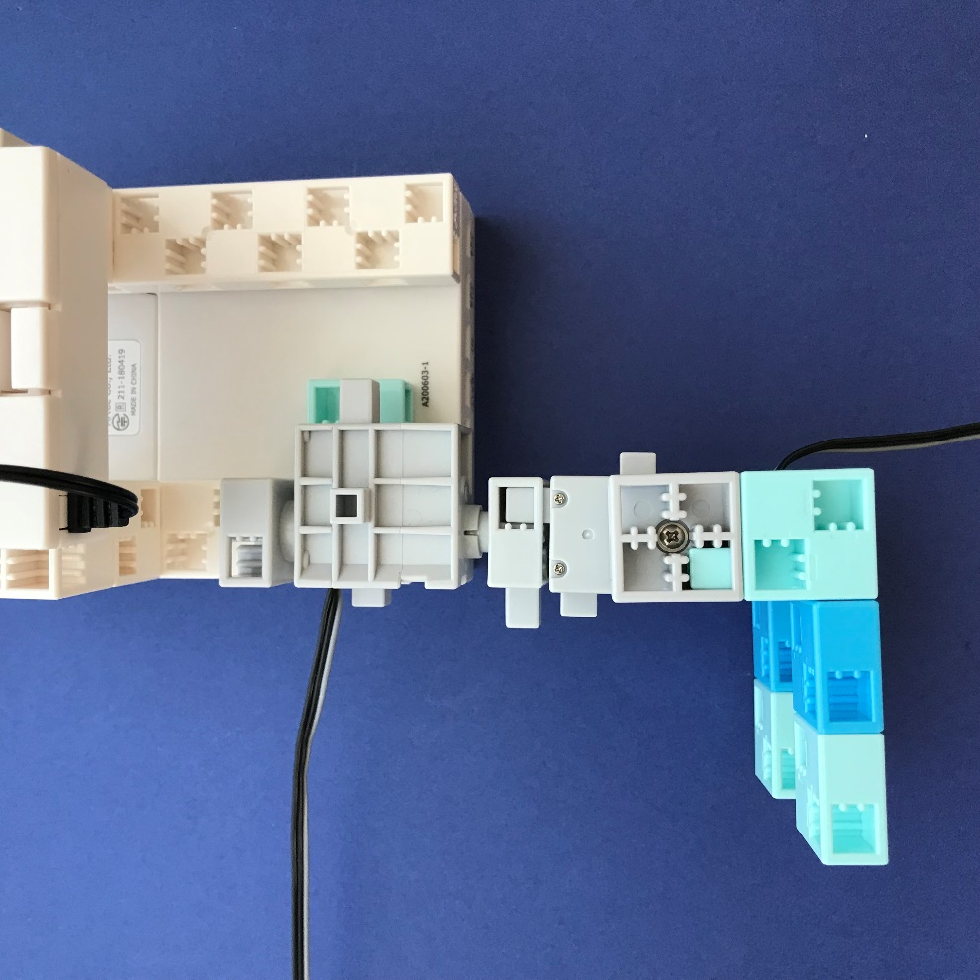
組み立て方 ④ 全体の組み立てと接続
く
た
かた
ぜんたい
く
た
せつぞく
【左足】
ひだりあし
外側を向くようにサーボモーターを回転させます。
そとがわ
む
かいてん

Slide 25
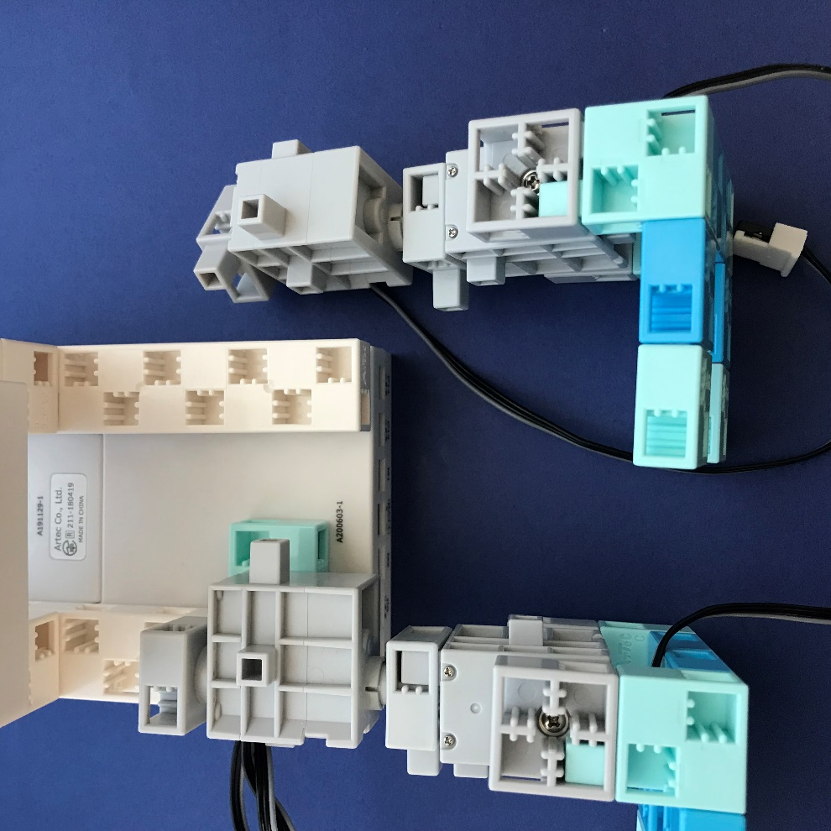
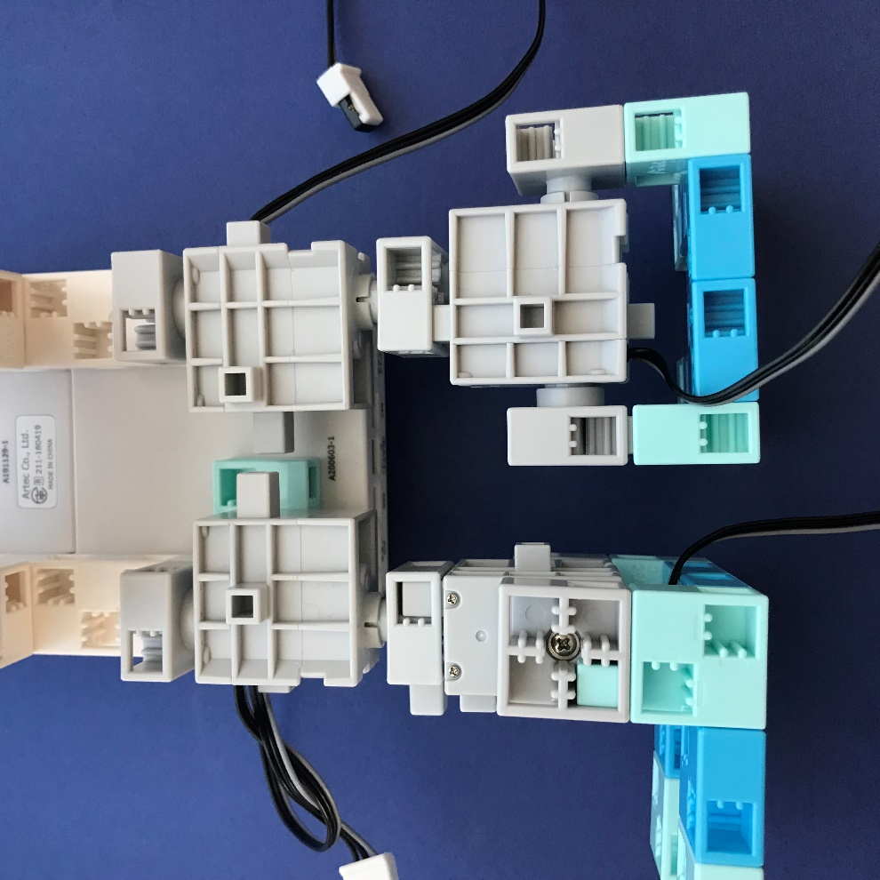
組み立て方 ④ 全体の組み立てと接続
く
た
かた
ぜんたい
く
た
せつぞく
【右足】
みぎあし
サーボモーターの突起をステーに挿し込みます。
とっき
さ
こ

Slide 26
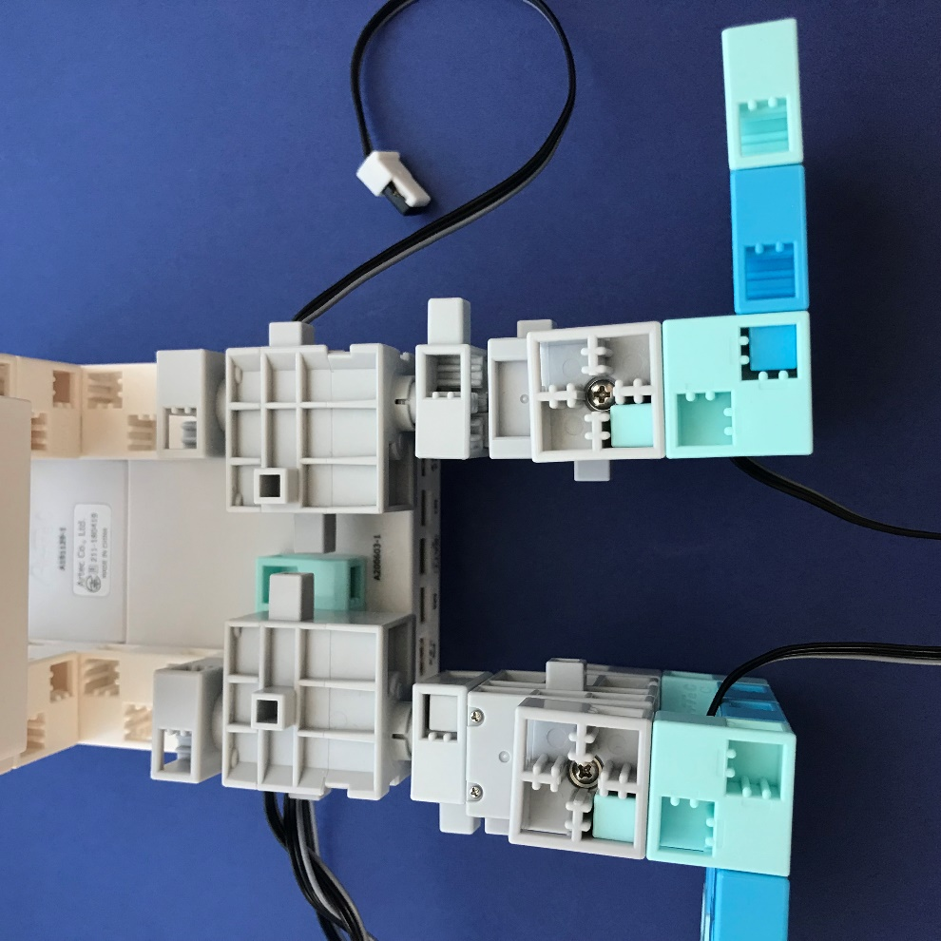
組み立て方 ④ 全体の組み立てと接続
く
た
かた
ぜんたい
く
た
せつぞく
【右足】
みぎあし
外側を向くようにサーボモーターを回転させます。
そとがわ
む
かいてん

Slide 27
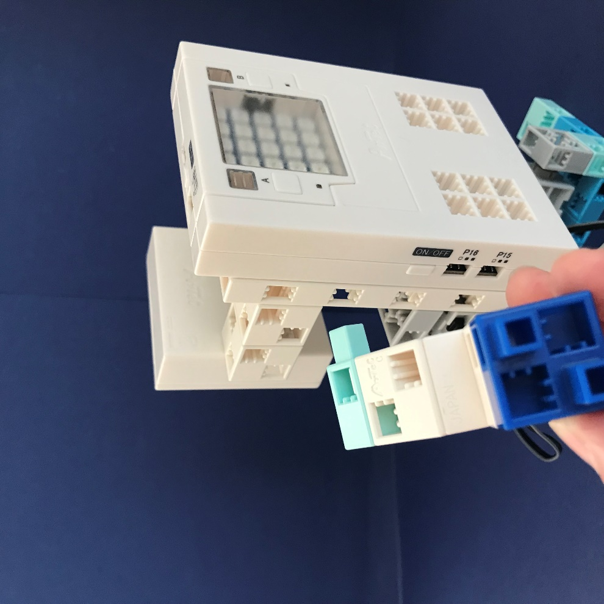
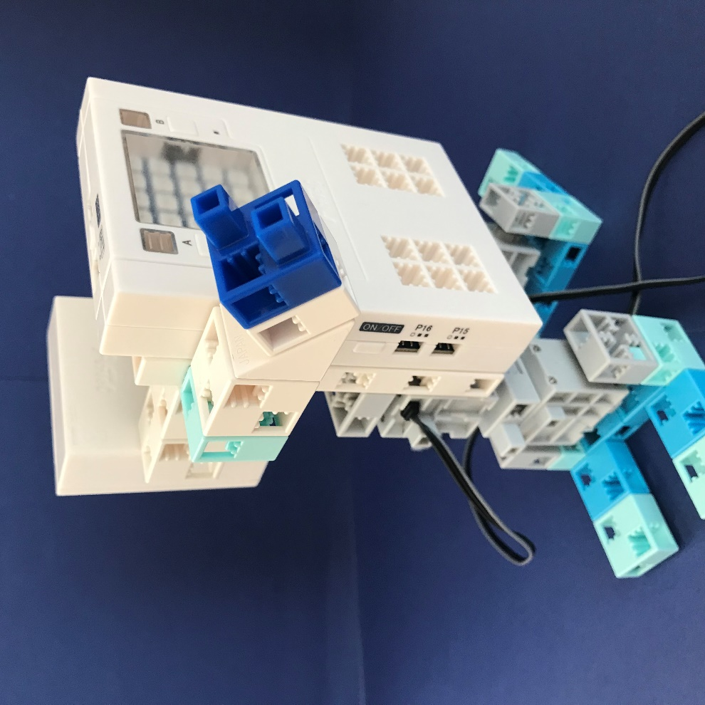
組み立て方 ④ 全体の組み立てと接続
く
た
かた
ぜんたい
く
た
せつぞく
【右手】
みぎて
手のパーツをステーに挿し込みます。
て
さ
こ

Slide 28


組み立て方 ④ 全体の組み立てと接続
く
た
かた
ぜんたい
く
た
せつぞく
【左手】
ひだりて
手のパーツをステーに挿し込みます。
て
さ
こ

Slide 29



組み立て方 ④ 全体の組み立てと接続
く
た
かた
ぜんたい
く
た
せつぞく
【パーツの補強】
ほきょう
基本四角：白のブロックのパーツで左右のサーボモーターを補強します。
きほんしかく
しろ
さゆう
ほきょう

Slide 30


組み立て方 ④ 全体の組み立てと接続
く
た
かた
ぜんたい
く
た
せつぞく
【パーツの補強】
ほきょう
ハーフC：薄水のブロックでサーボモーターを補強します。
うすみず
ほきょう
みぎあし
右足

Slide 31


組み立て方 ④ 全体の組み立てと接続
く
た
かた
ぜんたい
く
た
せつぞく
【パーツの補強】
ほきょう
ハーフC：薄水のブロックでサーボモーターを補強します。
うすみず
ほきょう
ひだりあし
左足

Slide 32

組み立て方 ④ 全体の組み立てと接続
く
た
かた
ぜんたい
く
た
せつぞく
各パーツのケーブルを、拡張ユニットに接続します。
かく
かくちょう
せつぞく

Slide 33




組み立て方 ④ 全体の組み立てと接続
く
た
かた
ぜんたい
く
た
せつぞく
みぎあし した
右足 下サーボモーター…P13
右足 上サーボモーター…P14
電池ボックス …BATT
ひだりあし した
左足 下サーボモーター…P15
左足 上サーボモーター…P16
みぎあし うえ
ひだりあし うえ
でんち
コードが長いときは
軽く結ぶと調整しやすいよ！
なが
かる
むす
ちょうせい

Slide 34



組み立て方 完成
く
た
かた
かんせい
コードがひっかからないように、位置を調整しよう！
いち
ちょうせい

Slide 35
プログラミングの準備
じゅんび

Slide 36

パソコンとつなげよう
USBケーブルでパソコンとつなげます。
ユーエスビー

Slide 37




Studuino:bitを起動しよう
スタデュイーノ：ビット
きどう
パソコンのデスクトップにある
「studuino-bit」のアイコンをダブルクリックしよう！
スタデュイーノ：ビット
studuino-bit
せんたく
ロボットモードを選択します。
Studuino:bitが起動します。
スタデュイーノ：ビット
きどう

Slide 38




Studuino:bitとメインユニットを接続しよう
スタデュイーノ：ビット
せつぞく
スタデュイーノ：ビット
へんしゅう
せつぞく
えら
Studuino:bitの「編集」から「接続」を選びます。
センサーボードが
表示されます。
ひょうじ
センサーボードには
装置の値が表示されるよ。
そうち
あたい
ひょうじ

Slide 39

入出力設定をしよう
にゅうしゅつりょくせってい
スタデュイーノ：ビット
へんしゅう
にゅうしゅつりょくせってい
えら
Studuino:bitの「編集」から「入出力設定」を選びます。
プログラムを作る前に、拡張ユニットの、
どこに、何が接続されたかを設定するよ！
つく
まえ
かくちょう
なに
せつぞく
せってい
入力（INPUT）：
ロボットが指令を受けとるセンサーを指定します。
出力（OUTPUT）：
指令を基にロボットを動かすパーツを指定します。
にゅうりょく
インプット
しれい
う
してい
しゅつりょく
アウトプット
しれい
もと
うご
してい

Slide 40

入出力設定をしよう
にゅうしゅつりょくせってい
入力、出力それぞれパーツを選択して、OKボタンを押します。
にゅうりょく
しゅつりょく
せんたく
お
出力：P13,P14,P15,P16…サーボモーター
しゅつりょく
こんかい
にゅうりょく
今回、入力パーツはないよ。
出力にはP13～16にサーボモーターを接続したね！
しゅつりょく
せつぞく

Slide 41
ロボットを動かそう！
うご
めいれい
おぼ
命令をアーテックロボに覚えさせよう！

Slide 42





二足歩行ロボットを作るには？
にそくほこう
つく
どんな順番で命令をすればいいか、考えてみよう！
じゅんばん
めいれい
かんが
左右の足を交互に動かせばいい！
さゆう
あし
こうご
うご
もう少し具体的に考えてみると・・・
すこ
ぐたいてき
かんが
１．左足を上げて体を右足側に傾ける。
左足の動作
ひだりあし
あ
からだ
みぎあしがわ
かたむ
ひだりあし
どうさ
２．右足の付け根を回して体を前に傾ける。
みぎあし
つ
ね
まわ
からだ
まえ
かたむ
３．左足を下ろす。
ひだりあし
お
４．右足の向きを揃える。
みぎあし
む
そろ
①
②
③
④

Slide 43





二足歩行ロボットを作るには？
にそくほこう
つく
右足の動作
５．右足を上げて体を左足側に傾ける。
みぎあし
どうさ
みぎあし
あ
からだ
ひだりあしがわ
かたむ
６．左足の付け根を回して体を前に傾ける。
ひだりあし
つ
ね
まわ
からだ
まえ
かたむ
７．右足を下ろす。
みぎあし
お
８．左足の向きを揃える。
ひだりあし
む
そろ
⑤
⑥
⑦
⑧
サーボモーターで足を動かすよ！
あし
うご
まずはサーボモーターの調整からはじめよう！
ちょうせい

Slide 44




サーボモーターの動きを確認しよう（左足）
うご
かくにん
ひだりあし
「動き」から を選び、
矢印を動かして、動きを確認します。
うご
えら
やじるし
うご
うご
かくにん
左足の動作
ひだりあし
どうさ
【始めるとき】正面を向く
はじ
しょうめん
む
つく
ふくせい
作ったブロックを複製して
次のブロックを作っていこう！
つぎ
つく

Slide 45








サーボモーターの動きを確認しよう（左足）
うご
かくにん
ひだりあし
１．左足を上げて体を右足側に傾ける。
ひだりあし
あ
からだ
みぎあしがわ
かたむ
２．右足の付け根を回して体を前に傾ける。
みぎあし
つ
ね
まわ
からだ
まえ
かたむ

Slide 46





サーボモーターの動きを確認しよう（左足）
うご
かくにん
ひだりあし
３．左足を下ろす。
ひだりあし
お
４．右足の向きを揃える。
みぎあし
む
そろ

Slide 47

サーボモーターの動きを確認しよう（左足）
うご
かくにん
ひだりあし
作ったブロックをつなげます。
つく
キミのロボットで測定した結果を使って、
プログラミングを進めよう！
そくてい
けっか
つか
すす

Slide 48

サーボモーターの動きを確認しよう（左足）
うご
かくにん
ひだりあし
プログラムをパソコンに保存しよう！
ほぞん
ファイル → 「コンピュータに保存する」を選択する
ほぞん
せんたく

Slide 49

サーボモーターの動きを確認しよう（左足）
うご
かくにん
ひだりあし
ファイル名を「（自分の名前）1301ひだりあしのどうさ」にして
「保存」ボタンを押す。
めい
じぶん
なまえ
ほぞん
お
いのうえななこ1301ひだりあしのどうさ

Slide 50

サーボモーターの動きを確認しよう（左足）
うご
かくにん
ひだりあし
プログラムを動かそう！
うご
ブロックをクリックして、プログラムが動くか確かめよう！
うご
たし
命令通りに動いたかな？
めいれいどお
うご

Slide 51
サーボモーターの動きを確認しよう（右足）
うご
かくにん
みぎあし
先程作った1301のプログラムを改造して作ろう！
さきほど つく
かいぞう
つく
プログラムを保存しよう！
（ファイル名：「（自分の名前）1302みぎあしのどうさ」）
ほぞん
めい
じぶん
なまえ
右足の動作
みぎあし
どうさ
【始めるとき】正面を向く
はじ
しょうめん
む
つく
ふくせい
作ったブロックを複製して
次のブロックを作っていこう！
つぎ
つく

Slide 52




サーボモーターの動きを確認しよう（右足）
うご
かくにん
みぎあし
５．右足を上げて体を左足側に傾ける。
みぎあし
あ
からだ
ひだりあしがわ
かたむ
６．左足の付け根を回して体を前に傾ける。
ひだりあし
つ
ね
まわ
からだ
まえ
かたむ

Slide 53




サーボモーターの動きを確認しよう（右足）
うご
かくにん
みぎあし
７．右足を下ろす。
みぎあし
お
８．左足の向きを揃える。
ひだりあし
む
そろ

Slide 54


サーボモーターの動きを確認しよう（右足）
うご
かくにん
みぎあし
作ったブロックをつなげます。
つく
キミのロボットで測定した結果を使って、
プログラミングを進めよう！
そくてい
けっか
つか
すす
保存
ほぞん
ブロックをクリックして実行してみよう！
じっこう

Slide 55
足を連続して動かし、ロボットを歩かせよう
あし
れんぞく
うご
ある
お
ぜんしん
ロボットのAボタンを押したらロボットが前進するようにしよう。
先程作った1302のプログラムを改造して作ろう！
さきほど つく
かいぞう
つく
プログラムを保存しよう！
（ファイル名：「（自分の名前）1303ぜんしん」）
ほぞん
めい
じぶん
なまえ

Slide 56




足を連続して動かし、ロボットを歩かせよう
あし
れんぞく
うご
ある
左右の足を動かすプログラムを関数で定義しよう
さゆう
あし
うご
かんすう
ていぎ
「関数」から「ブロックを作る」を選び、
「左足」という名前の関数を作る。
かんすう
つく
えら
ひだりあし
なまえ
かんすう
つく

Slide 57


足を連続して動かし、ロボットを歩かせよう
あし
れんぞく
うご
ある
先に作った左足の動作のブロックをつなげる。
さき
つく
ひだりあし
どうさ
同じようにして右足の関数も定義する。
おな
みぎあし
かんすう
ていぎ

Slide 58








足を連続して動かし、ロボットを歩かせよう
あし
れんぞく
うご
ある
「調べる」から を選ぶ。
しら
えら
「制御」から を選ぶ。
せいぎょ
えら
「関数」から を選んで入れる。
かんすう
えら
い
保存
ほぞん

Slide 59


足を連続して動かし、ロボットを歩かせよう
あし
れんぞく
うご
ある
プログラムをメインユニットに転送しよう！
てんそう
スタデュイーノ：ビット
へんしゅう
てんそう
えら
Studuino:bitの「編集」から「転送」を選びます。

Slide 60

足を連続して動かし、ロボットを歩かせよう
あし
れんぞく
うご
ある
転送先0の名前を変更します。
「二足歩行ロボット」
（ひらがなでもOKです。）
てんそうさき
なまえ
へんこう
にそくほこう
「スクリプト名を変更しますか？」
→「OK」を押します。
めい
へんこう
お

Slide 61



足を連続して動かし、ロボットを歩かせよう
あし
れんぞく
うご
ある
「転送」を押すと、メインユニットにプログラム（スクリプト）が転送されます。
てんそう
お
てんそう
転送が終わったら、USBケーブルをはずします。
拡張ユニットの横にある「ON/OFF」のボタンを
1秒以上押して電源を切ります。
てんそう
お
かくちょう
よこ
びょう いじょう お
でんげん
き
電源を入れなおし、Aボタンを押して実行してみよう！
でんげん
い
お
じっこう

Slide 62
歩く速さを調整しよう
ある
はや
ちょうせい
速さを設定してから歩かせよう
はや
せってい
ある
先程作った1303のプログラムを改造して作ろう！
さきほど つく
かいぞう
つく
プログラムを保存しよう！
（ファイル名：「（自分の名前）1304はやさをせってい」）
ほぞん
めい
じぶん
なまえ

Slide 63




歩く速さを調整しよう
ある
はや
ちょうせい
値を保存する「変数」を準備しよう
あたい
ほぞん
へんすう
じゅんび
「変数」から「変数を作る」を選ぶ。
へんすう
へんすう
つく
えら
新しい変数名に、
変数の名前「speed」を入力して、OKを押す。
あたら
へんすうめい
へんすう
なまえ
にゅうりょく
お
※「speed」は「速さ」という意味です。
はや
いみ

Slide 64


歩く速さを調整しよう
ある
はや
ちょうせい
Aボタンが押されたとき、速さを変数に代入してブロックで設定しよう
お
はや
へんすう
だいにゅう
せってい
「変数」から を選んで、
「speedを13にする」に変更する。
へんすう
えら
へんこう

Slide 65



歩く速さを調整しよう
ある
はや
ちょうせい
「変数」から を選んで、
サーボモーターのブロックに入れる。
へんすう
えら
い
保存
転送
ほぞん
てんそう
Aボタンを押して実行してみよう！
お
じっこう

Slide 66

おつかれさまでした！
がんばったね！

